Slide 1
壯圍國中108學年彈性課程

Slide 2
108新課綱
排課面臨之問題？

Slide 3
面對
教育會考7等第
超額比序積分
調整，學校應如何因應？

Slide 4
108課綱課程類型架構與內涵
國民中小學
部定(領域課程)
校訂(彈性學習課程)
課程類別
類別項目
8大領域
主題/專題/
議題探究課程
社團活動
與技藝課程
特殊需求
領域課程
其他類型
課程可彈性組合
可混齡、班群
鼓勵領域統整
鼓勵協同教學
確保基本學力
提供4個類型引導學校規劃
鼓勵跨領域、探究、自主學習
發展學校特色、帶動活化教學
提供學生適性發展機會、兼顧拔尖與扶弱

Slide 5
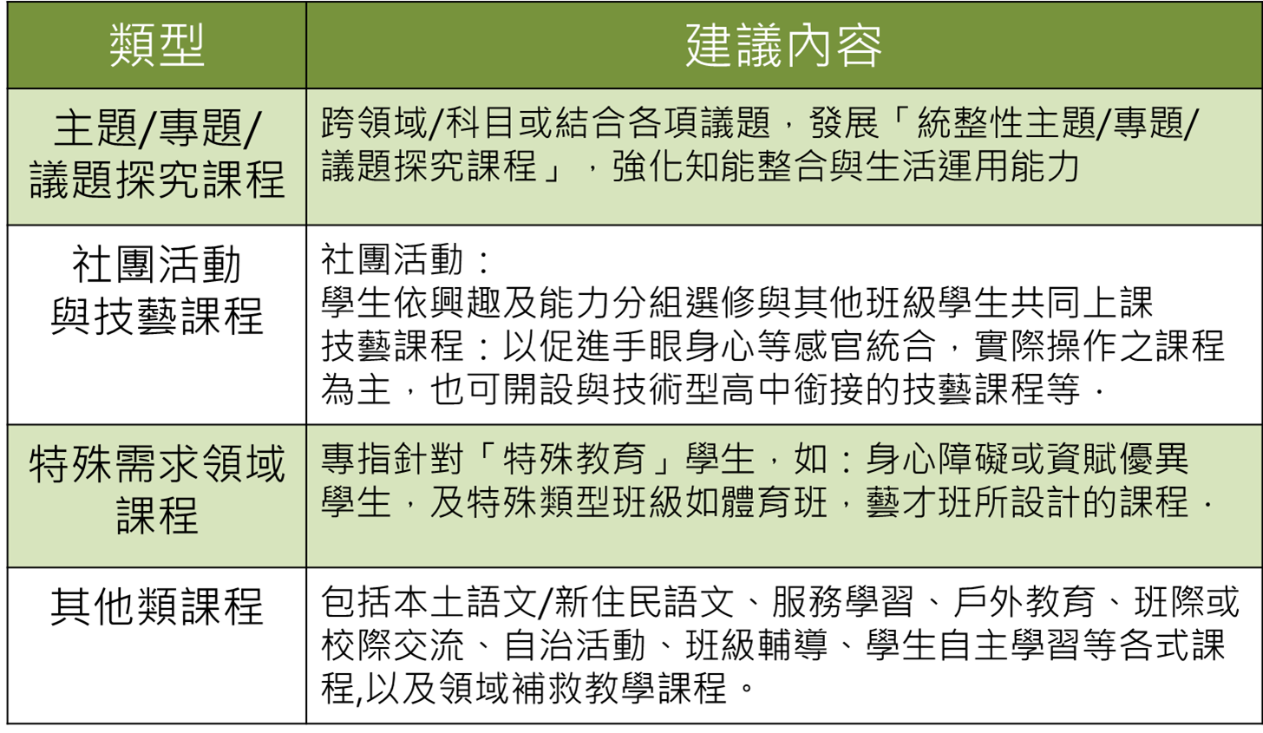
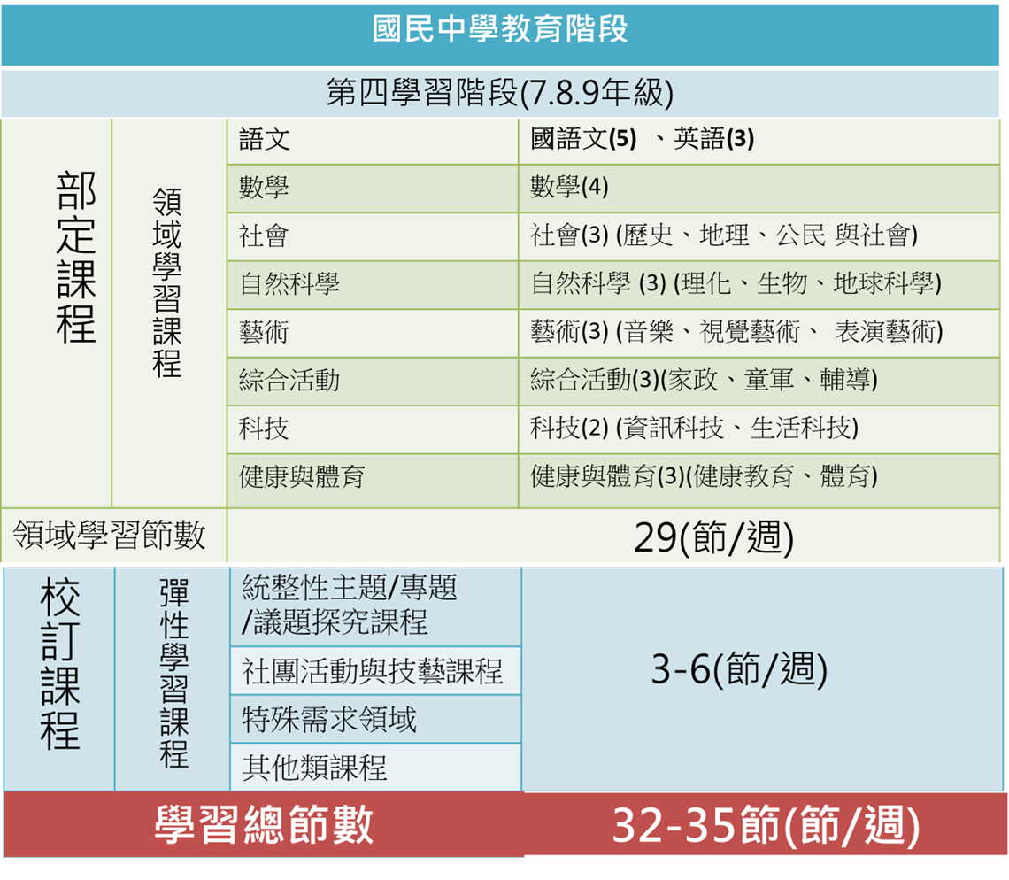
彈性學習課程 時數與類型

Slide 6
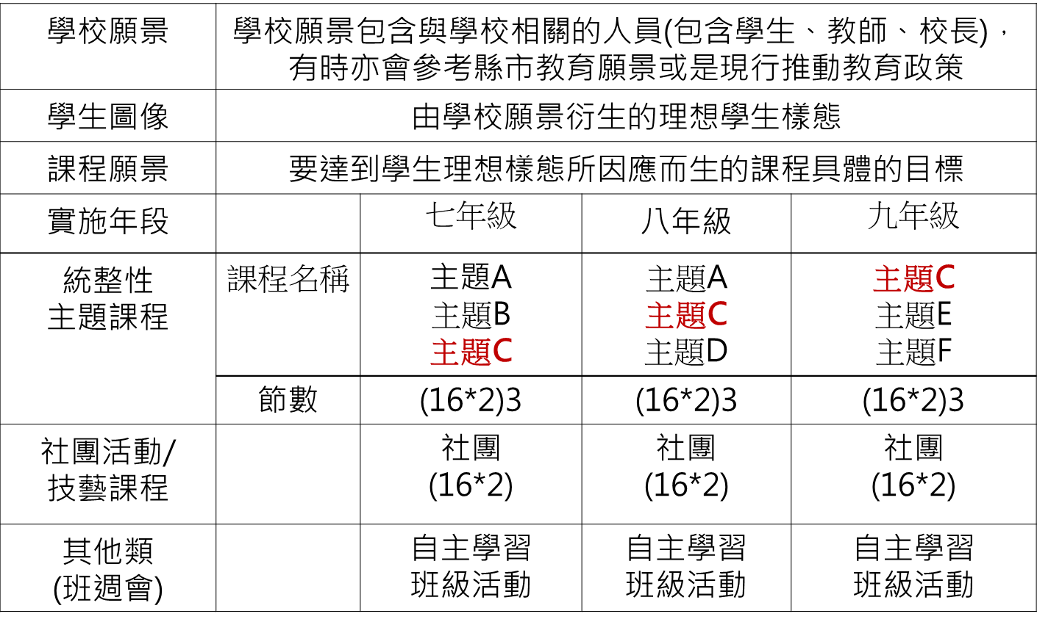
核心團隊規劃出全校整體架構

Slide 7

領域老師接棒!

Slide 8
七年級 | 八年級 | 九年級
議言堂(班會、議題、學校行事) | 議言堂 | 議言堂
多元社團 | 多元社團 | 多元社團
走讀壯圍 | 課程8A | 課程9A
課程7A | 課程8B | 課程9B
課程7B | 課程8C | 課程9C
課程7C | 課程8D | 課程9D

Slide 9
預期成果： 主題課程 A 的架構

Slide 10
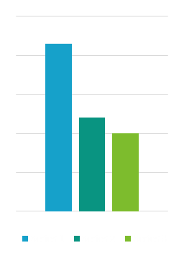
素養導向的一堂課

Slide 11
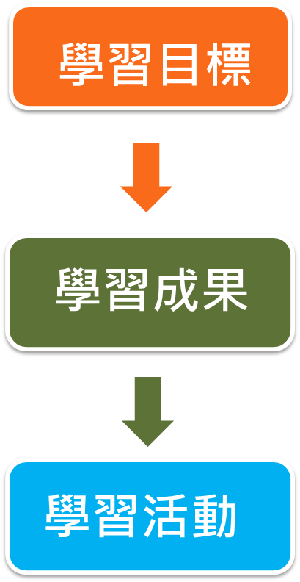

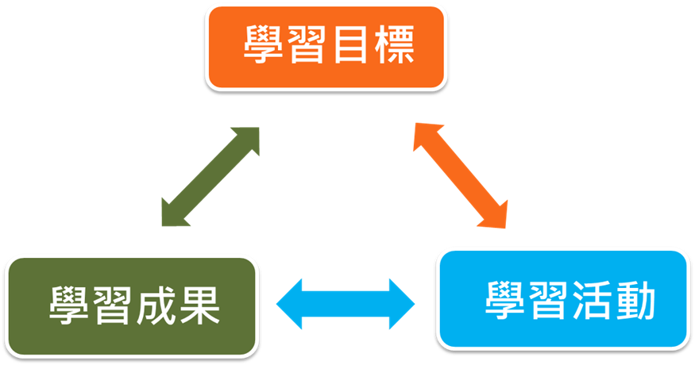




課程三要素
A.S.K

Slide 12
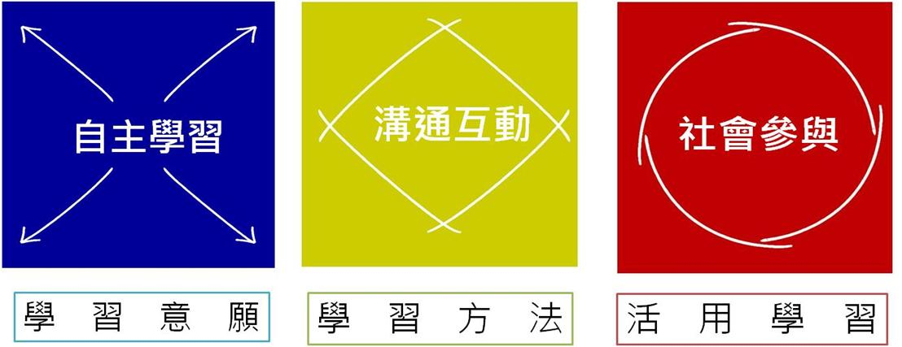


素養：學習者、學習重點、成果應用
自主行動
A1身心素質與自我精進
A2系統思考與問題解決
A3規劃執行與創新應變
B1符號運用與溝通表達
B2科技資訊與媒體素養
B3藝術涵養與美感素養
C1道德實踐與公民意識
C2人際關係與團隊合作
C3多元文化與國際理解

Slide 13
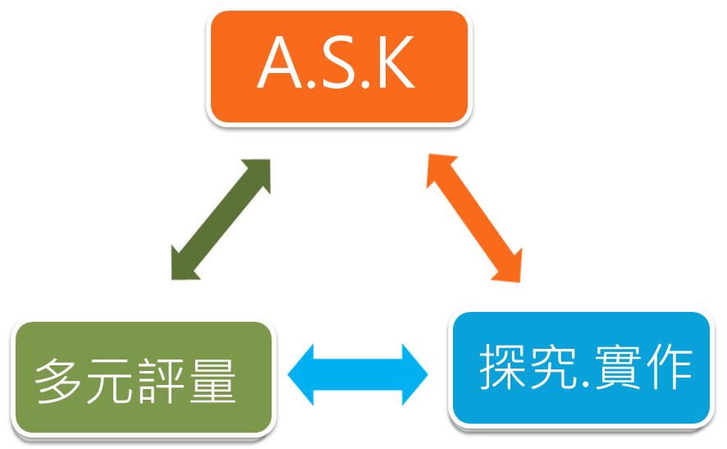
一、學習目標與學習活動的連動
核心素養落實為具體目標：
A1. 學生能有學習意願、掌握自主學習(閱讀)方式、
A2能發現問題並思考以驗證、解決黑金剛花生變色
是否為花青素造成
B2針對媒體上的資訊能思考、分析、驗證其真實性。
C2. 能和同學合作，探討傳言真假
A1身心素質與自我精進
A2系統思考與解決問題
B2科技資訊與媒體素養
C2人際關係與團隊合作
學習活動及教學策略
起：經驗分享、提出問題
以“媒體報導”的生活經驗引起動機
承：閱讀、思考
查詢資料，比對閱讀前後想法，規劃驗證方法
轉：再深入閱讀、驗證、批判
動手驗證、寫下(錄下)過程、結果並分享
合：回想學習歷程、提出新問題….
後設認知，學習如何學習，
並思考，面對新問題時的解決方法
學習活動順序
起：經驗分享、提出問題
承：閱讀、思考
轉：再深入閱讀、驗證、批判
合：回想學習歷程、提出新問題….
KWL閱讀策略
共學、分享

Slide 14
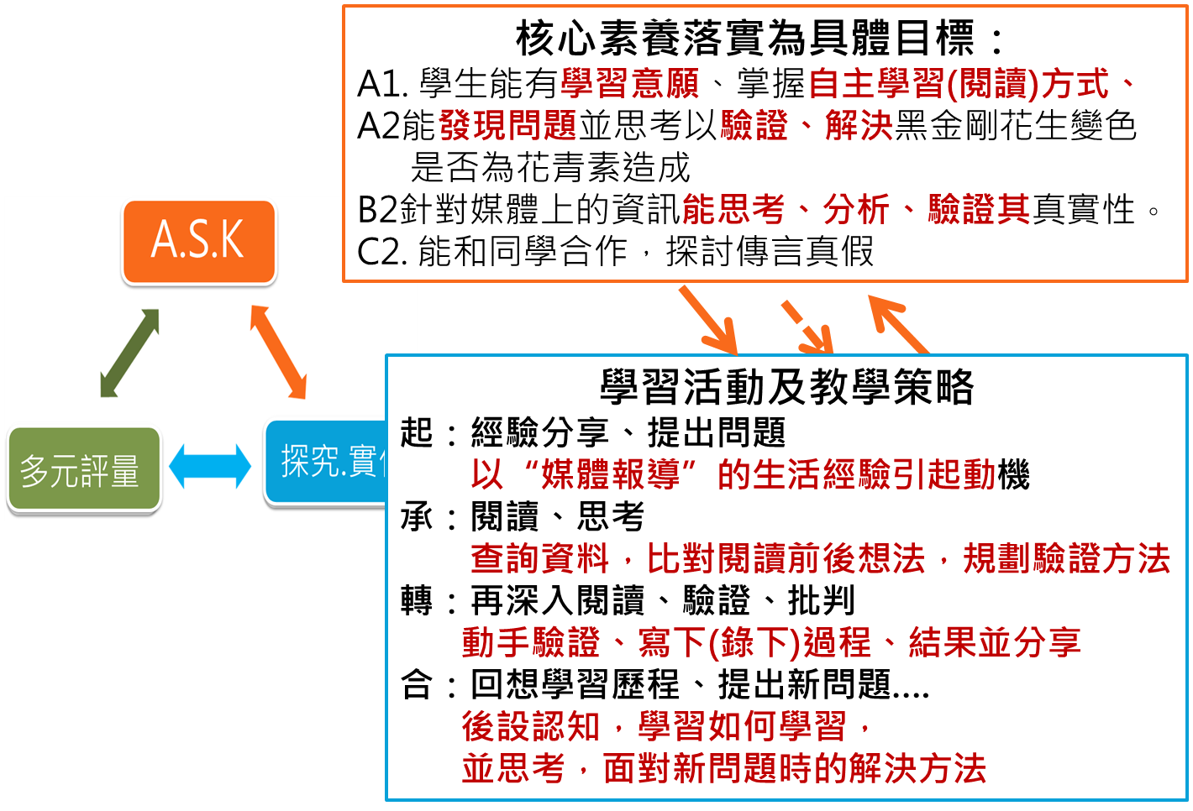
二、目標、活動與評量的連動
評量活動/基準
1.A1：
能積極參與討論、分享經驗
2.A2：
能依習得的知識設計驗證方法，
並依據探究結果做決定
2.B2：
能用多元表徵呈現探究過程及結論
3.C2
在團隊中能和別人合作

Slide 15
課程三要素
學習活動 | 具體目標 | 評量(基準)
活動1 活動2 活動3 | 知識(k) 學習內容轉化為具體目標 . | 評量1 評量2 評量3
 | 能力(s) 學習表現轉化為具體目標
 | 態度(A) 可配合核心素養

Slide 16
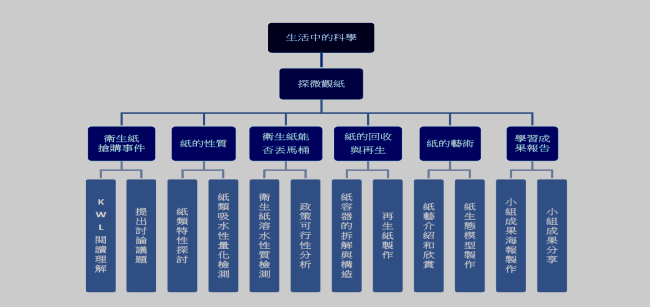
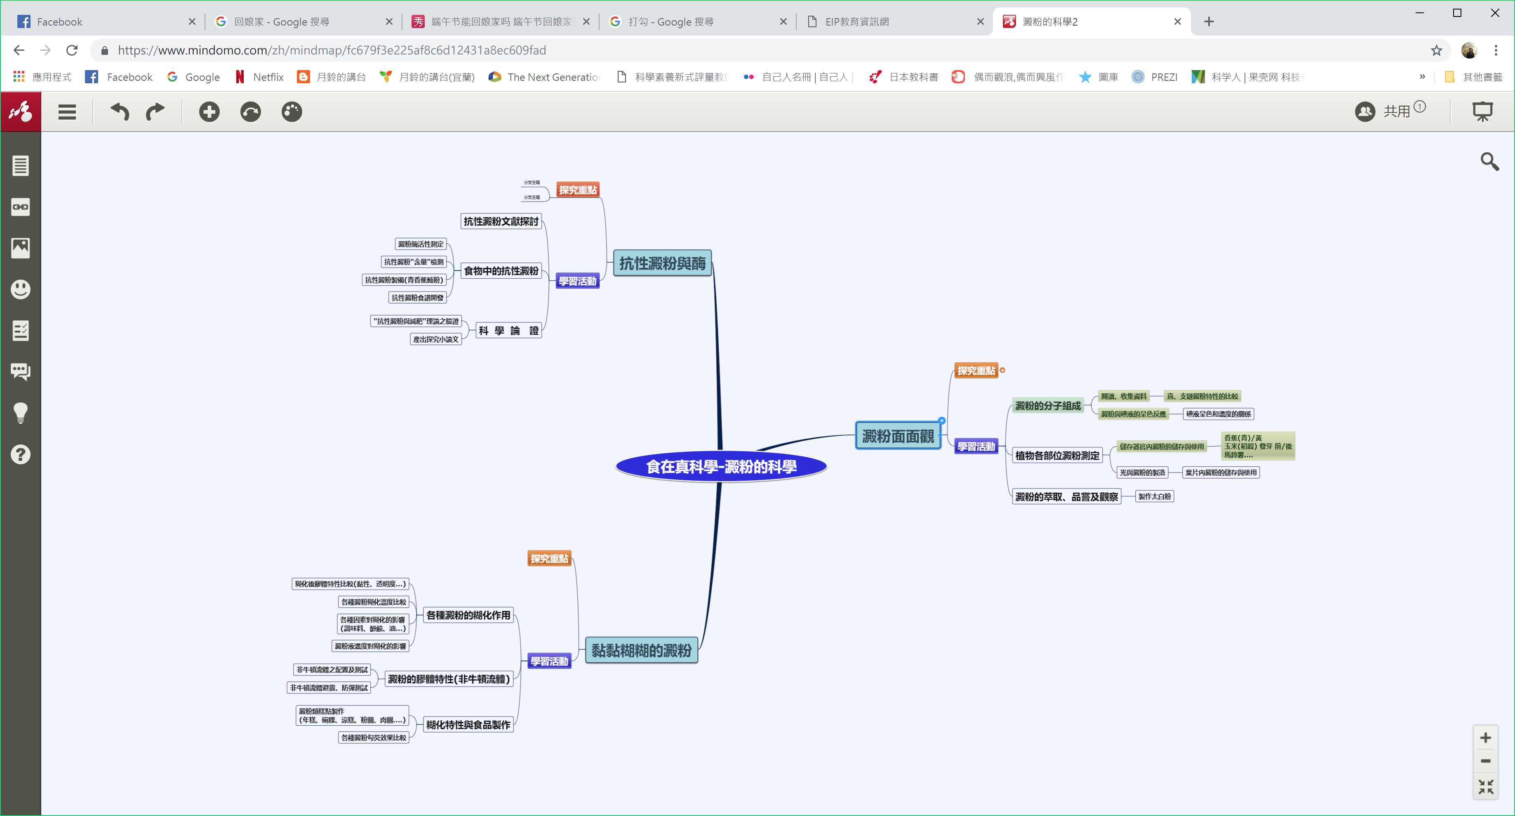
課程架構發想示意

Slide 17

老師改變了，學生就有機會

